Slide 1


Web爬虫那些事
屌丝玩开源系列之二
黄亿华

Slide 2
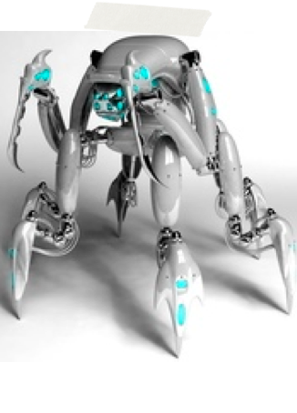

什么是爬虫
下载页面，获取内容
用途
  搜索引擎
  丰富业务数据
  数据分析
  审核
  自动化测试

Slide 3
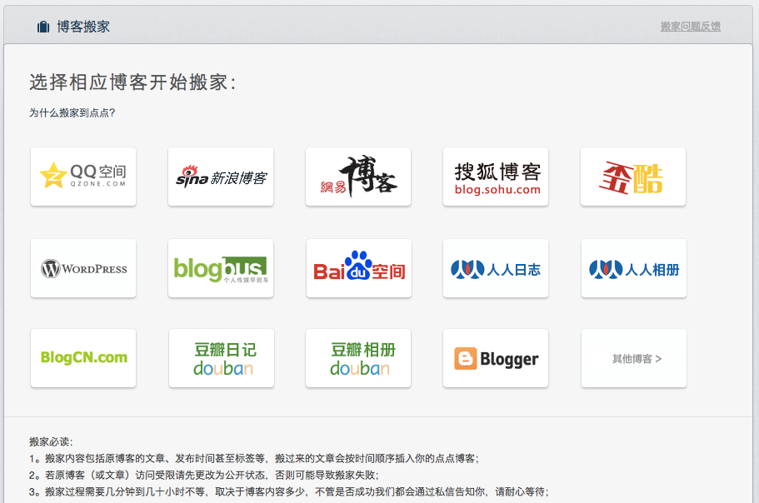
从“博客搬家”开始

Slide 4
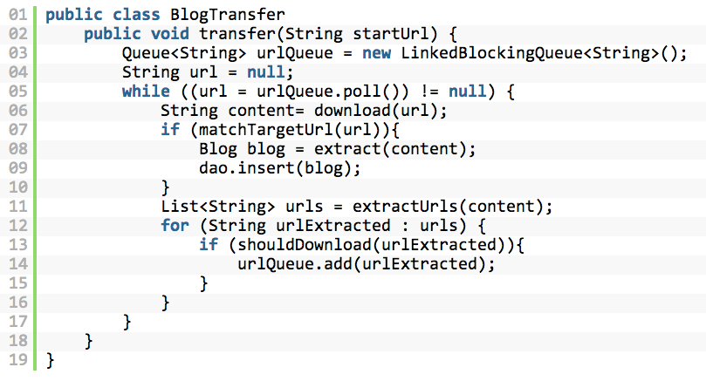
流程代码

Slide 5

数量越来越多
每个站点重写一遍！
开发/测试/debug...
一天以上的开发时间
50多家博客支持
更新维护的成本

Slide 6

不成熟的尝试
BlogTransfer FrameWork (in Diandian)
  JSON config，动态发布
  开发量：一天=>半小时
  扩展性差
  代码难以维护(当时水平不行！)

Slide 7

思考: 何为框架？

Slide 8
何为框架？
程序 = 数据结构+算法
算法 = 逻辑+控制
框架：处理控制，让应用只关心逻辑
我的理解：
  框架：对领域业务做抽象，封装公共部分，暴露易变逻辑

Slide 9
一年之后，重写
第一理念：模块化
  参考Scrapy
  Downloader/Scheduler/Spiders/ItemPipeline
第二理念：高度可定制
  面向接口
第三理念：站在巨人的肩膀上
  运用已有工具

Slide 10
爬虫的生命周期
页面下载
Url发现/过滤/管理
抽取数据
持久化

Slide 11
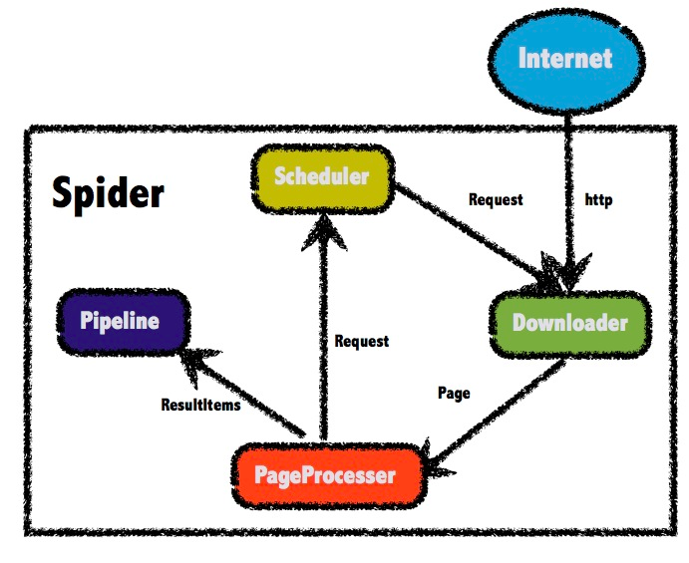

Slide 12
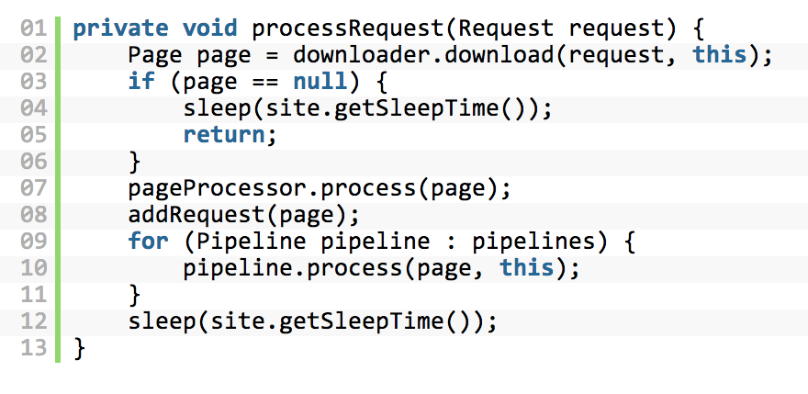
流程抽象

Slide 13
爬虫的生命周期
页面下载
Url发现/过滤/管理
抽取数据
持久化

Slide 14
页面下载
模拟http请求
模拟http头
  Referer/User-Agent/Cookie
连接复用/长连接
gzip

Slide 15
页面下载-工具
URLConnection
jsoup
HttpClient

Slide 16
页面下载-动态渲染
JS渲染的页面，纯Html无能为力
  通过ajax抓数据
  模拟浏览器
    selenium
    phantomjs

Slide 17
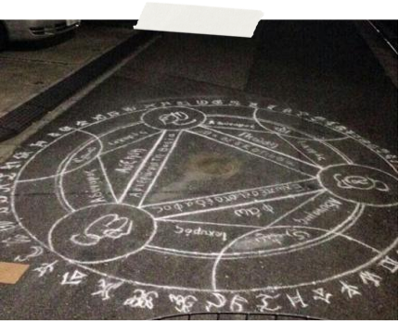
页面下载-黑魔法

Slide 18
页面下载-黑魔法
突破反抓取
伪造一切能伪造的
  模拟http头
  Referer/User-Agent/Cookie

Slide 19
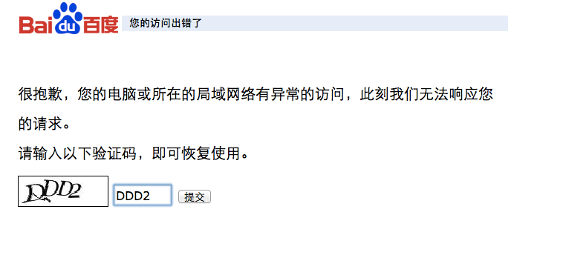
Oh no!

Slide 20
页面下载-黑魔法
知己知彼
  如何判断
    用浏览器访问...
    403/验证码/错误页面

Slide 21
页面下载-黑魔法
换IP
  成本最低的-ISP自动拨号...
  大量代理-TOR

Slide 22
黑魔法-工具
WiredShark
Now you have MockSocks^{TM@me}

Slide 23
爬虫的生命周期
页面下载
URL发现/过滤/管理
抽取数据
持久化

Slide 24
抓取页面管理
管理什么？
  待抓取队列
  已抓取集合

Slide 25
抓取页面管理
URL陷阱
  simhash
海量url
  Bloom-Filter
  sharding

Slide 26
爬虫的生命周期
页面下载
URL发现/过滤/管理
抽取数据
持久化

Slide 27
数据抽取
HTML=>结构化数据
  正则表达式
  XPath
  CSS Selector

Slide 28
数据抽取
  工具
    jsoup
    htmlcleaner
    saxon xpath2.0 xquery xlst...
    xoup^{TM@me}

Slide 29
持久化
文件系统/关系数据库/nosql
Pipeline

Slide 30

WebMagic现状
https://github.com/code4craft/webmagic
简单/多线程/分布式
便捷的API
已有多个公司在生产环境应用

Slide 31
下一步
WebMagic-Avalon
  脚本化&可传播
  管理后台
  脚本分享平台

Slide 32
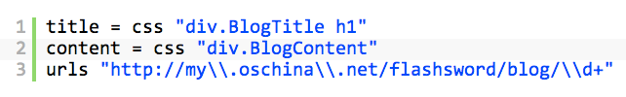
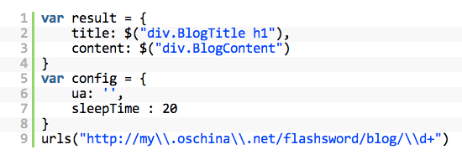
脚本化
平台&语言无关
JRuby&Rhino

Slide 33
管理后台
定时管理/配置
持久化
集群管理...

Slide 34
脚本分享平台
再也不用重复开发...
或许...还有盈利模式

Slide 35
心得
有想法就实现并分享出来
依靠社区的力量

Slide 36
Thanks!
https://github.com/code4craft/webmagic
好评就给个star吧！

